Slide 1
Formation data science et machine learning sous python
Module 1
Introduction au langage python
Formateur : ALEKI Esso-Etona Athanase
Ingénieur Statisticien Economiste et Data scientist
Email : athanasealeki12@gmail.com / kingesso12@gmail.com
Tél : (+228) 91 43 08 08 / 70 61 70 96

Slide 2
Les bases de programmation en python
Python est un langage de programmation généraliste fonctionnant dans une approche orientée-objet .
Evolution
( absence de certaines librairies dans le 2)
Python 2
Python 3
Interactif
(interaction directe entre l’utilisateur et l’interpréteur python)
Langage python
Script
( saisir l’intégralité des instructions avant l’exécution)

Slide 3
Les bases de programmation en python
Les fichiers script en python sont enregistrés avec l’extension .py
Vous pouvez utiliser ce lien pour télécharger la version de python https://www.python.org
Nous utiliserons pour cette formation la version :
- Pyhon 3.10.5 (script de code)
- Anaconda 3 (plateforme interactive)

Slide 4
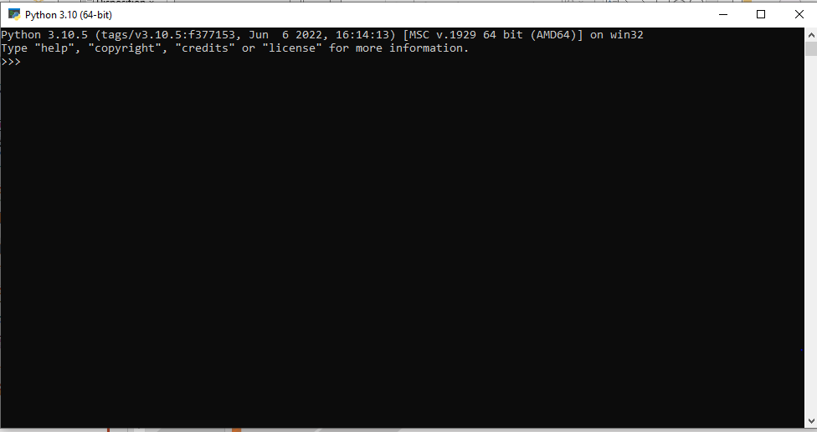
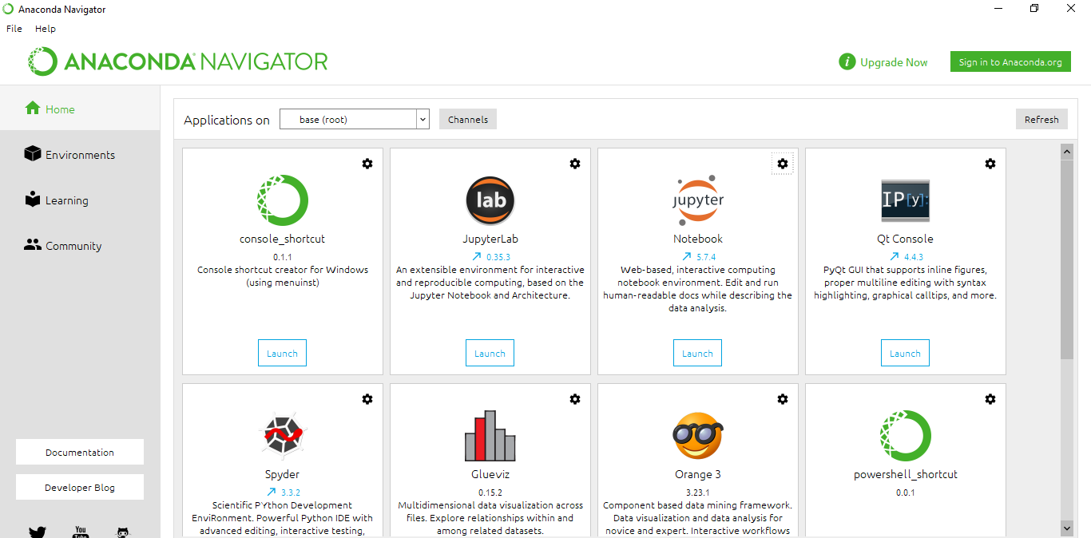
Présentation du logiciel
Lancement du logiciel
Python 3.10.5
Anaconda navigator

Slide 5
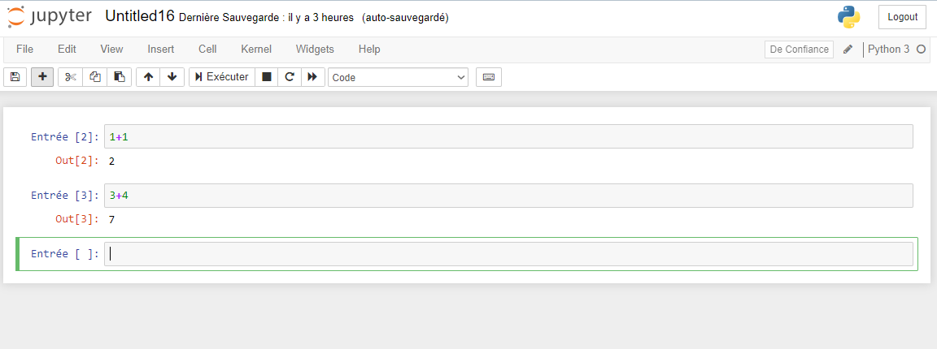
Présentation du logiciel
Jupyter notebook est la plateforme interactif utilisée très souvent par les data scientist. D’autres utilisent également le logiciel R pour faire la data science.

Slide 6
Les bases de programmation en python
Pour voir la version que vous utiliser dans votre plateforme jupyter, il suffit d’écrire cette syntaxe :
from platform import python_version
print(python_version())
Les librairies populaires : numpy, scipy, matplotlib, scikit-learn, pandas, seaborn.
numpy : manipuler des matrices ou tableaux multidimensionnels ainsi que des fonctions mathématiques opérant sur ces tableaux. Pour les utilisateurs de Matlab ou Julia, c’est l’équivalent sous Python.
scipy : calcul scientifique; contient en particulier des éléments pour l’optimisation, algèbre linéaire, l’intégration, l’interpolation, la FFT, le traitement du signal et des images,
pandas : c’est la librairie qui permet de manipuler des tableaux de données hétérogènes. Pour les utilisateurs de R, c’est ce qui permet de créer des DataFrame

Slide 7
Les bases de programmation en python
matplotlib : affichage graphique standard (courbe, surface, histogrammes, etc.)
scikit-learn : c’est la librairie pour l’apprentissage automatique
seaborn : c’est une extension de matplotlib qui permet d’avoir des affiches graphiques plus esthétiques, et de facilement afficher des “classiques” statistiques (boîtes à moustache, estimateur de densité à noyaux, intervalles de confiances, etc.)
Pour importer les librairies dans python, on écrit la syntaxe suivante :
import « nom_du_librairie »
Exemple : import numpy
On peut donner un raccourci au nom de la librairie pour ne pas à chaque fois se fatiguer à écrire :
import « nom_du_librairie » as « nom raccourci »
Exemple : import numpy as np

Slide 8
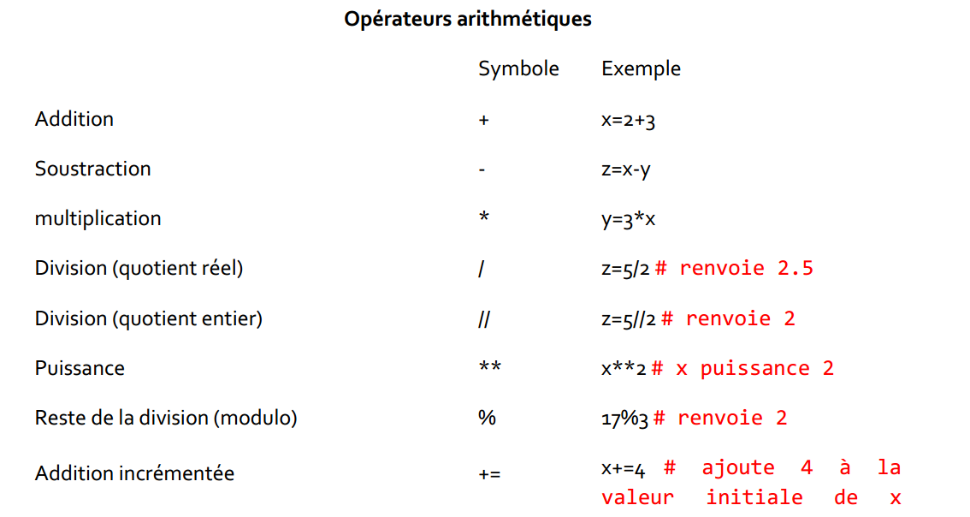
Les bases de programmation en python

Slide 9
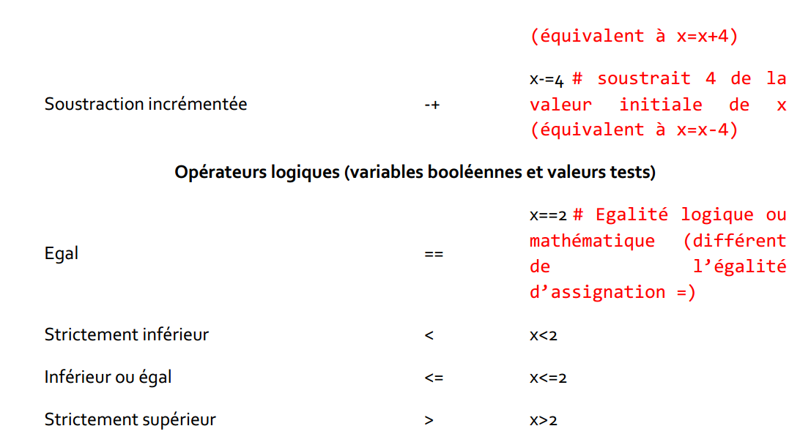
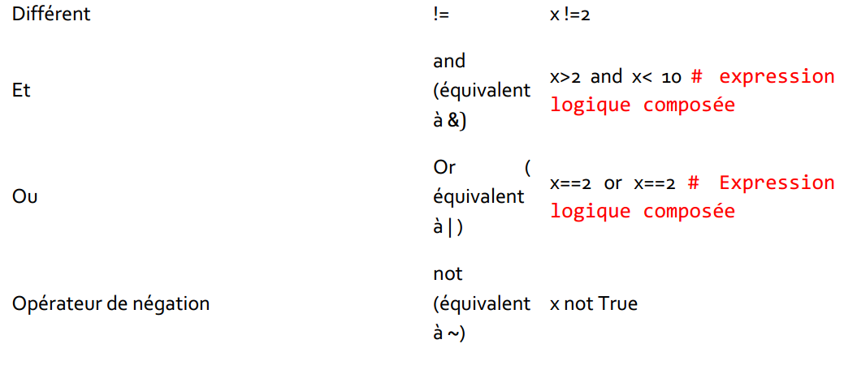
Les bases de programmation en python
Les opérations définies sous python

Slide 10
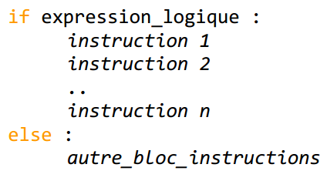
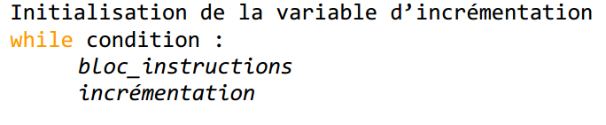

Les bases de programmation en python
Définissons des boucles
x = 1 # Initialisation de la variable x while (x < 10): print('La valeur de x est ', a) x = x + 1 # Incrémentation de la variable x
x = 150 if (x > 100): print("x dépasse 100")
x = 150 if (x > 100): print("x dépasse 100") else: print("x ne dépasse pas 100")
for i in [1,2,3,4,5,6,7,8,9,10]: print(i)

Slide 11
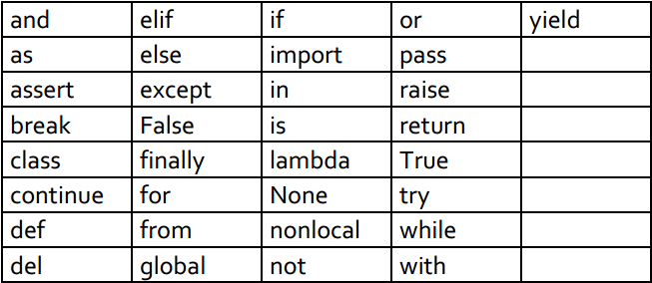
Les bases de programmation en python
Les mots réservés du langage python

Slide 12
Les bases de programmation en python
Les principaux objets du langage python
Un objet liste est une séquence de valeurs (numériques et /ou caractères) indicées et spécifiées à l’intérieur des crochets, séparées par des virgules. Exemple :
x=[ 1 , 5 , 8, 10 ,4 , 50, 8 ] # Liste formée uniquement de chiffres y=["Olivier","ENGEL","Strasbourg"] # liste formée uniquement de caractères z=[1, "Olivier",5 , 8, "ENGEL",10, 4, 50, "Strasbourg"] # liste formée de chiffres et de caractères.
Un objet tuple
x = (1 ,2, 4, 7, 9) ; y=("Olivier","ENGEL","Strasbourg« ) ; z=[1, "Olivier",5] h = tuple(range(1,10))
print(h)

Slide 13
Les bases de programmation en python
Les principaux objets du langage python
un objet set x={1 , 5 , 8, 10 ,4 , 50, 8} y={"Olivier","ENGEL","Strasbourg« } z={1, "Olivier",5 , 8, "ENGEL",10, 4, 50, "Strasbourg« }
Un objet array est une séquence de valeurs se présentant sous forme de tableaux (avec des lignes et des colonnes) et exclusivement constituées de valeurs numériques indicées et spécifiées à l’intérieur des crochets, séparées par des espaces. Exemple :
x=[ 1 5 8 10 4 50 8 ] # Array à une dimension y=[ [1 5 8] [10 4 ] [50 8] ] # Array à deux dimensions (array de array) z=[ [ [1 5] [8 10]] [[4 50] 8] ] # Array à trois dimensions (array de array de array)

Slide 14
Les bases de programmation en python
Les principaux objets du langage python
Un objet dictionnaire
x = {'nom':'Jean', 'poids':70, 'taille':1.75} # Clés à valeurs uniques. y={'Jean':[25,70,1.75],'Paul':[30,65,1.80],'Pierre':[35,75,1.65]} # Clé à plusieurs valeurs formée par une liste Pour le dictionnaire x, les clés sont nom, poids et taille. Les valeurs correspondant à chacun de ces clés sont respectivement jean, 70 et 1.75.
Un objet fonction est un programme conçu pour réaliser une opération bien précise. Par exemple la fonction print() permet d’afficher à l’écran les résultats de l’instruction qu’on lui fournit.
Un objet classe est une collection de fonctions c'est-à-dire une association de fonctions apparentées
Un objet module est une collection de classe c'est-à-dire une collection de classes apparentées

Slide 15
Les bases de programmation en python
Opérations sur une liste
x=list(['lundi','mardi','mercredi',1800,20.357,'jeudi','vendredi’])
x[0] # renvoie le premier élément de x :lundi (Nb :l’indiçage commence toujours à 0) x[3] # renvoie l’élément d’indice 3( quatrième élément de x) :1800 x[1:3] # Renvoie tous éléments compris entre l’indice 1 et l’indice 3 (Nb : l’élément d’indice 3 est exclu) x[1:6 :2] # Renvoie tous éléments compris entre l’indice 1 et l’indice 6 avec un saut de 2 éléments à chaque fois ['mardi', 1800, 'jeudi'] (l’élément d’indice 6 est exclu). x[2 :] # renvoie tous éléments à partir de l’élément d’indice 2 ( inclu). x[:3] # renvoie tous éléments situés avant l’élément d’indice 3 (exclu) x[-1] # Indiçage négatif, renvoie le dernier élément de la liste (équivaut ici à x[6])

Slide 16
Les bases de programmation en python
Pour définir une fonction :
def nomDeLaFonction(arg1, arg2, …, argN): bloc d'instructions
Exemple :
def tableMultiplication8(): n = 1 while n <=20 : v=n*8 print(n, 'x', 8, '=', v, sep =' ') n = n +1

Slide 17
Les bases de programmation en python
Opérations sur les listes
Considérons une liste à plusieurs dimensions
x=[[1,2,3],[2,3,4],[3,4,5]] x[0] # renvoie le premier élément-liste [1,2,3] x[0][0] # renvoie le premier élément du premier élément-liste [1,2,3] c'est-à-dire 1 x[2] # renvoie [ 3,4,5] x[2][1] # renvoie 2 x[1:] # renvoie [[2, 3, 4], [3, 4, 5]] x[1:][0] # renvoie [2, 3, 4] x[-1] # renvoie 3, 4, 5] x[1][:2] # renvoie [2, 3] x[1][1:] # renvoie [3, 4]

Slide 18
Les bases de programmation en python
Opérations sur les listes
Considérons une liste à plusieurs dimensions
x=[[1,2,3],[2,3,4],[3,4,5]] x[0] # renvoie le premier élément-liste [1,2,3] x[0][0] # renvoie le premier élément du premier élément-liste [1,2,3] c'est-à-dire 1 x[2] # renvoie [ 3,4,5] x[2][1] # renvoie 2 x[1:] # renvoie [[2, 3, 4], [3, 4, 5]] x[1:][0] # renvoie [2, 3, 4] x[-1] # renvoie 3, 4, 5] x[1][:2] # renvoie [2, 3] x[1][1:] # renvoie [3, 4]

Slide 19
Les bases de programmation en python
Opérations sur les listes
x= ['lundi', 'mardi', 'mercredi', 1800, 20.357, 'jeudi', 'vendredi'] Pour connaitre la longueur de x (nombre d’éléments de x), on fait : print(len(x)) # cela renvoie 7
Addition de deux liste
x= ['girafe','tigre'] y= ['singe','souris'] On peut créer une liste z en faisant la somme des deux listes telle que : z= x + y print(z) # renvoie ['girafe', 'tigre', 'singe', 'souris']

Slide 20
Les bases de programmation en python
Opérations sur les listes
Ajouter un élément
x= ['lundi', 'mardi', 'mercredi’, ‘jeudi', 'vendredi'] On veut compléter cette liste en ajoutant samedi et dimanche. Pour cela on peut faire : x.append('samedi’) x.append('dimanche’)
Insérer des nouveaux élements
x.insert(2, 15) # on veut insérer 15 à la deuxième place.
Supprimer un élément
x.remove('mercredi') # supprime 'mercredi' de la liste initiale x del x.[2] # supprime l’élément d’indice 2 qui correspond ici à 'mercredi'
x=x+ ['samedi'] x=x+ ['dimanche ']
x.extend(['samedi', 'dimanche'])

Slide 21
Les bases de programmation en python
Ces opérations sont valables pour les dictionnaires
Les modules dans python
L’instruction import permet de rendre disponible tout le module.
La fonction dir permet de voir l’ensemble des fonctions qui sont définies dans le module
Exemple : import math
dir(math)
Lorsqu’on a besoin d’une fonction spécifique dans une autre fonction au lieu de faire appelle à tout le module, on utilise la syntaxe from.
Exemple : from math import sin # Importe la fonction sinus
lorsque le nom du module est long, il peut être utile d’importer le module en utilisant un alias avec le mot clé « as » afin de lui attribuer un nom temporaire qui sera utilisé alternativement au nom initial dans le reste du programme. Exemple : import matplotlib as plt import requests as rqs

